Slide 1
Descubriendo la Power Platform
José Luis Cano

Slide 2
Descubriendo la Power Platform
José Luis Cano

Slide 3





José Luis Cano
Consultor Senior
Next Step Consultores
Joseluis.cano@next-step.es
https://www.linkedin.com/in/canocoellojoseluis/
@ jlcanoc
www.next-step.es

Slide 4
Agenda
¿Qué es Power Platform? Breve Intro con Ejemplos
¿Por qué Power Platform?
Caso de PYME
Juntos Mejor: Integración en Power Platform
Power Apps – Power Automate
Power BI – Power Apps
Power Apps – Power BI
Power Virtual Agents – Power Automate

Slide 5
¿Qué es Power Platform?

Slide 6
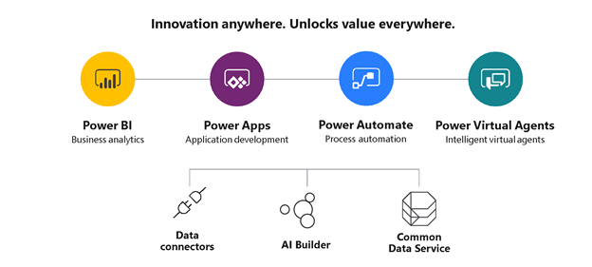
Power Platform
Fuente: Microsoft

Slide 7
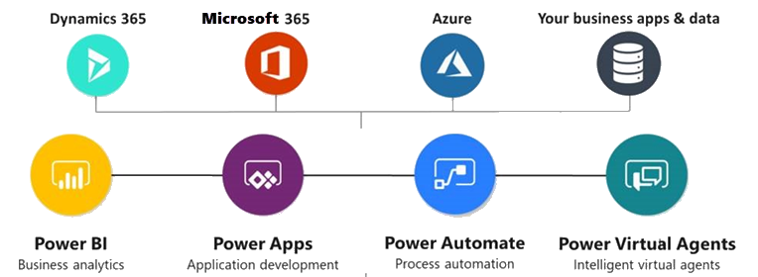
Power Platform
Fuente: Microsoft

Slide 8

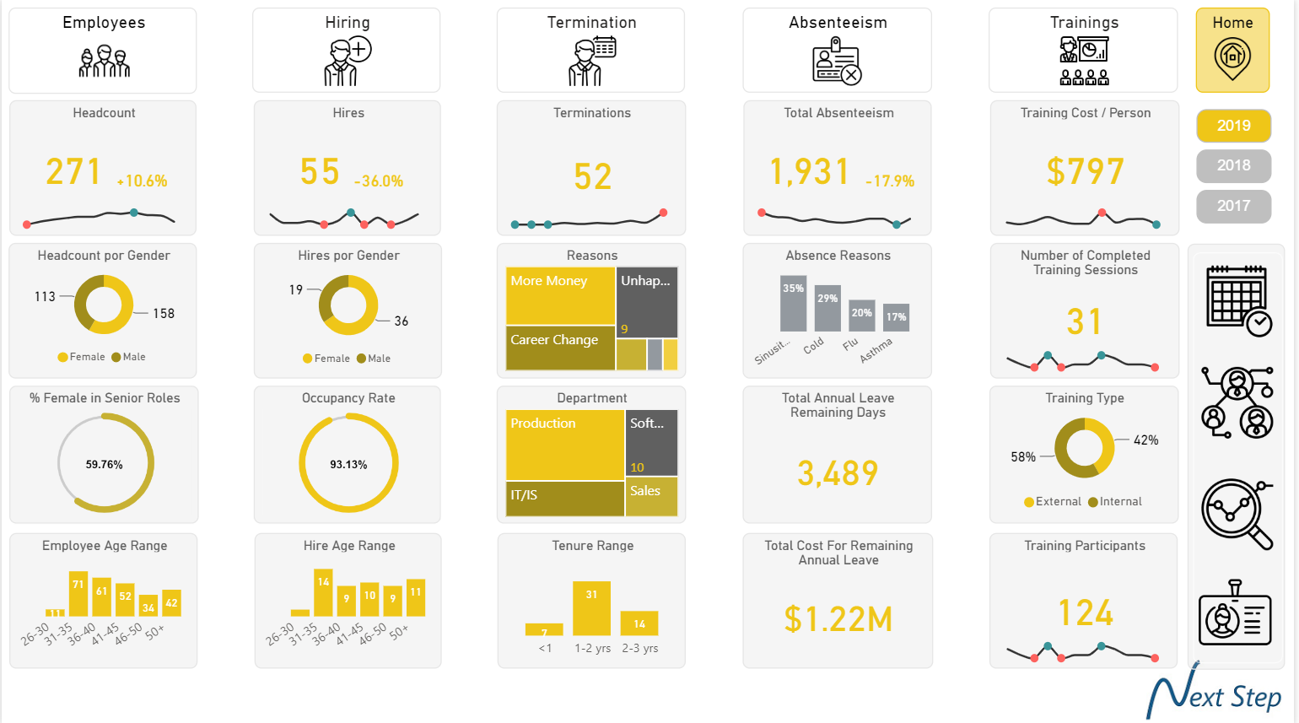
Power BI
Fuente: Microsoft

Slide 9

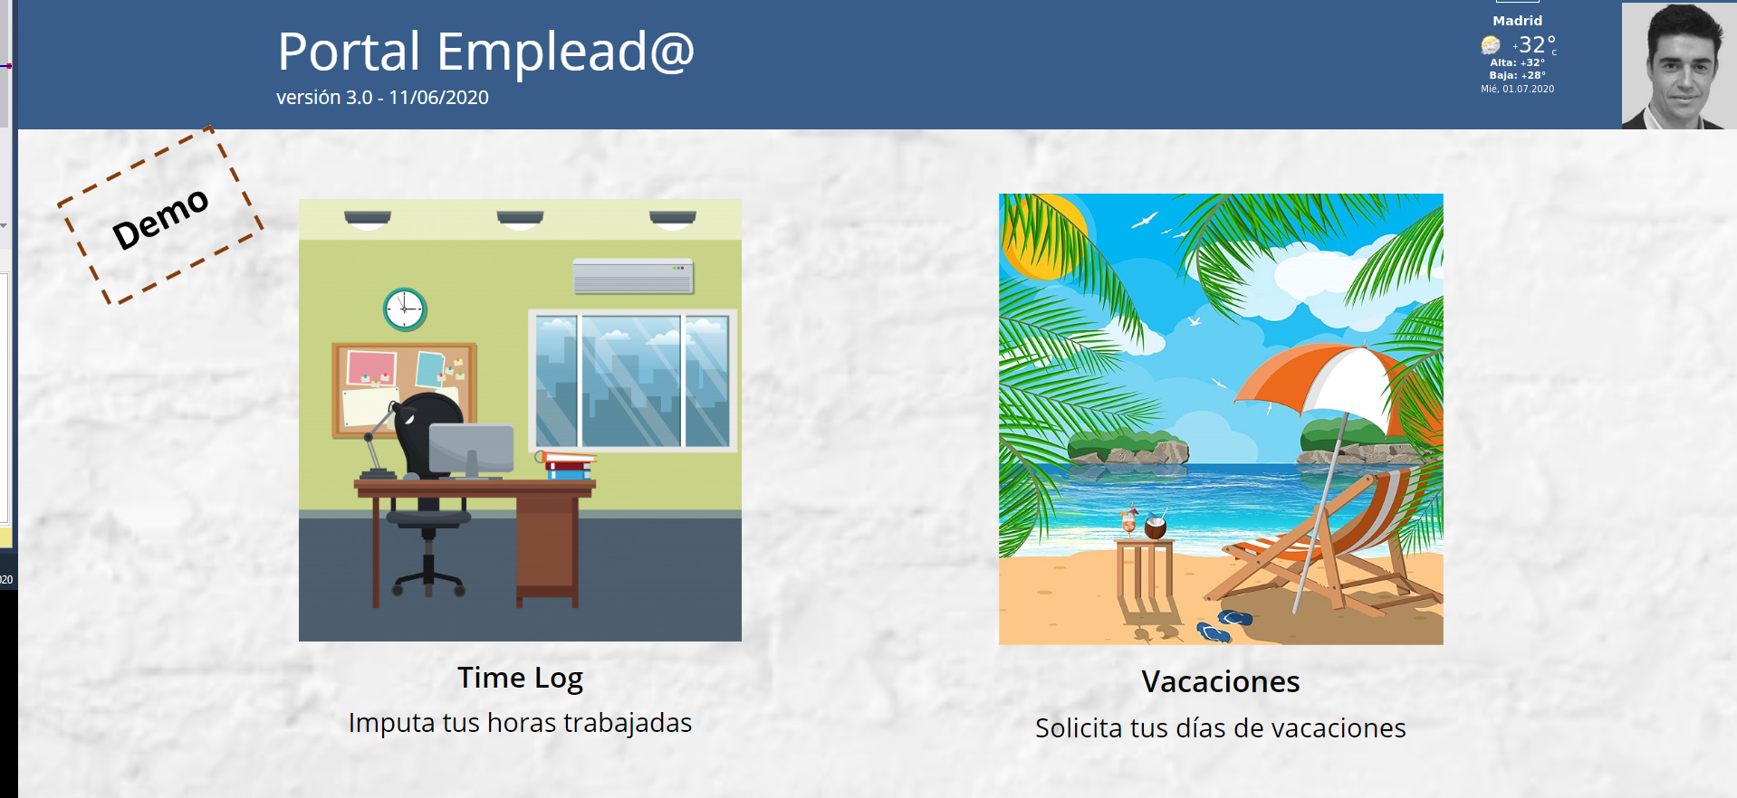
Power Apps
Fuente: Microsoft

Slide 10

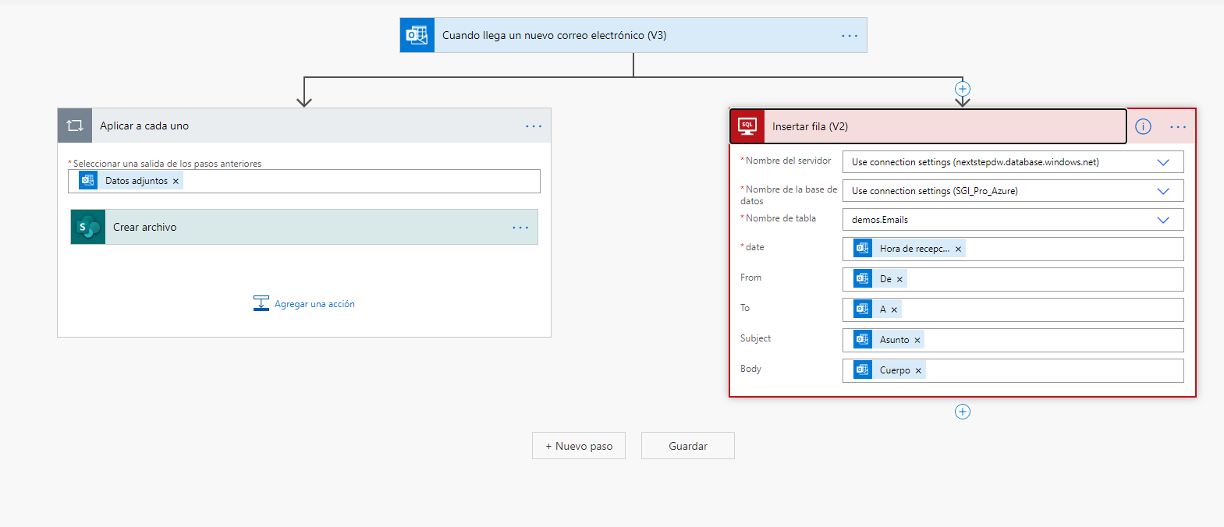
Power Automate
Fuente: Microsoft

Slide 11

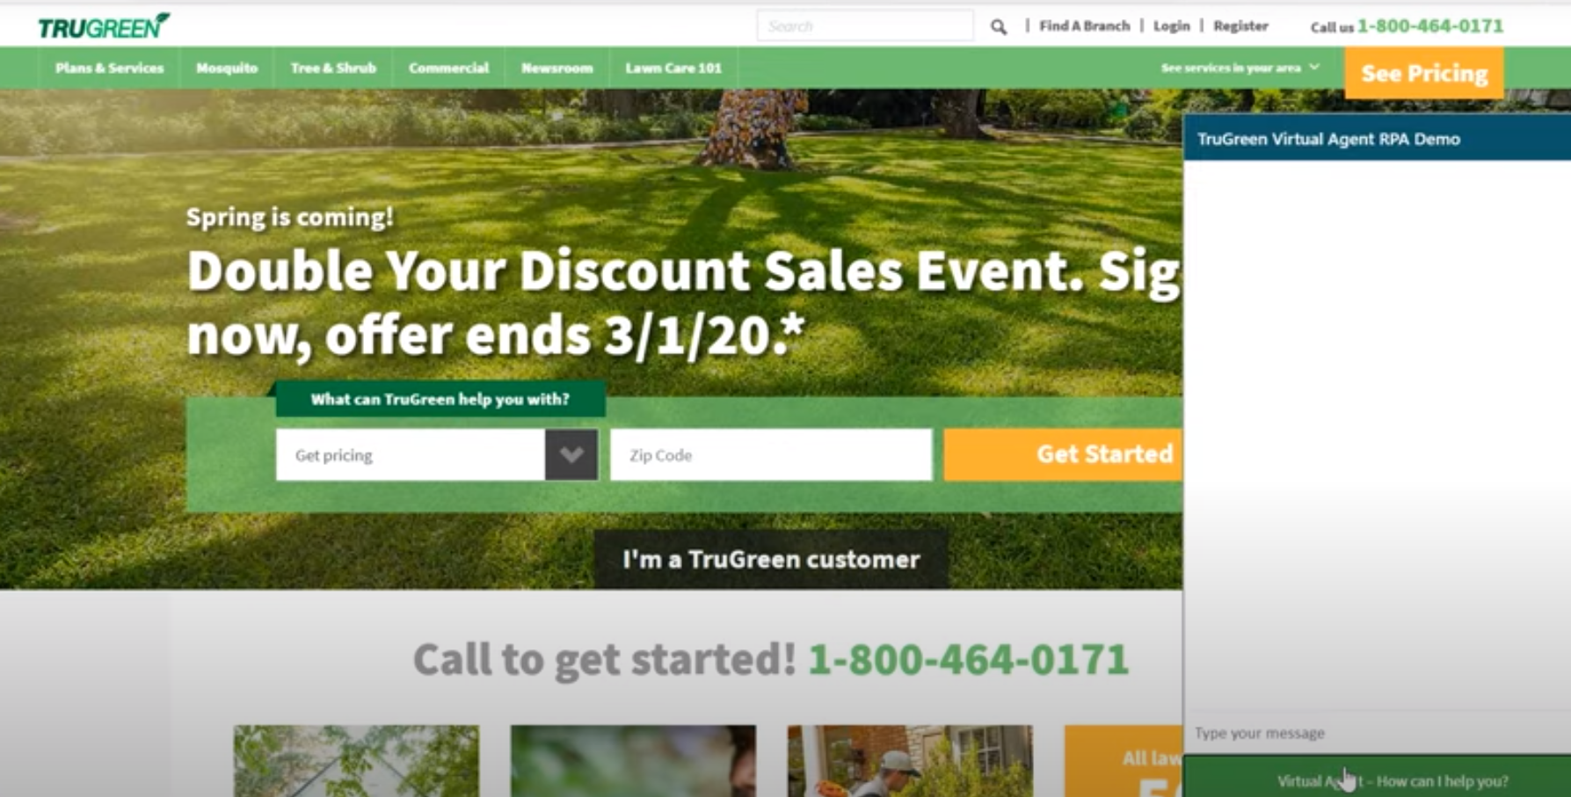
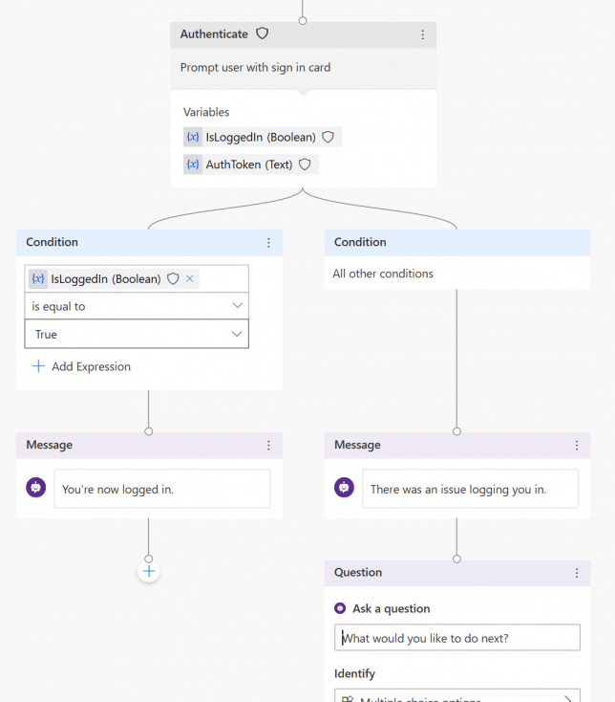
Power Virtual Agent
Fuente: Microsoft

Slide 12
¿Por Qué Power Platform?

Slide 13


#LessCodeMorePower
500 Millones de Apps
Fuente: Microsoft

Slide 14


#LessCodeMorePower
Fuente: Microsoft

Slide 15
#LessCodeMorePower
Less Code ≠ CodeLess
Less Code ≠ Less Knowledge

Slide 16
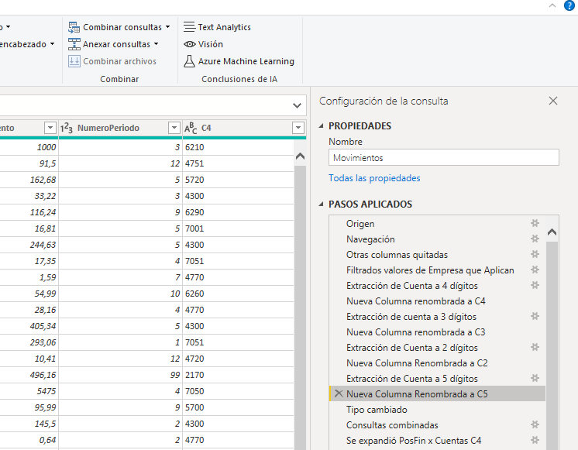
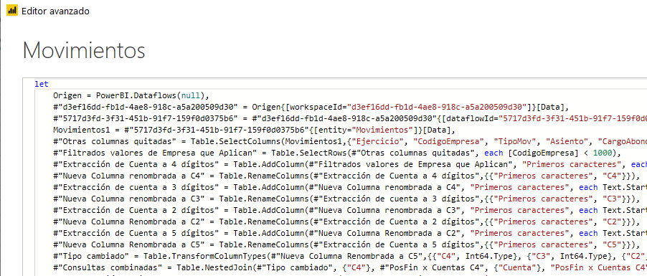
#LessCodeMorePower

Slide 17
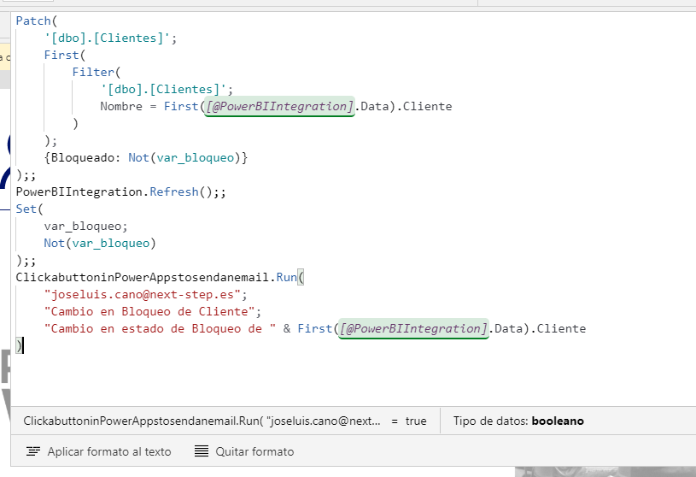
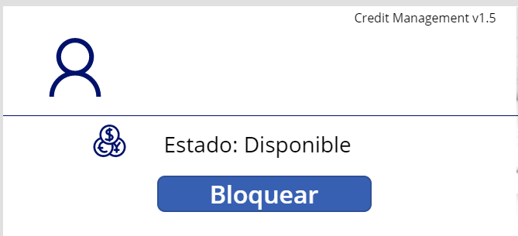
#LessCodeMorePower

Slide 18
Caso PYME

Slide 19






Reto
Empresa sector Distribución
Recepción de Pedidos por Email
Excel Adjunto
Fin de Semana

Slide 20







M365 + Power Platform+ SSIS

Slide 21



Beneficios
Antes
Pedidos del Fin de Semana eran entregados el martes o miércoles
Una persona colapsada
Después
Pedidos del Fin de Semana son entregados el lunes por la mañana
Automático, una persona supervisa

Slide 22

Ejercicio Power Automate

Slide 23


Ejercicio

Slide 24
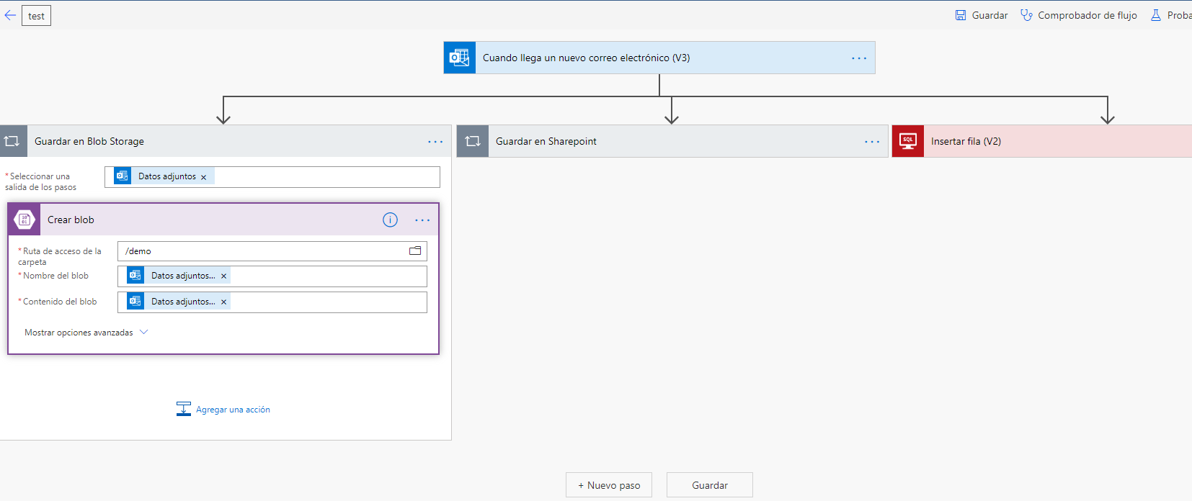
Ejercicio Power Automate

Slide 25
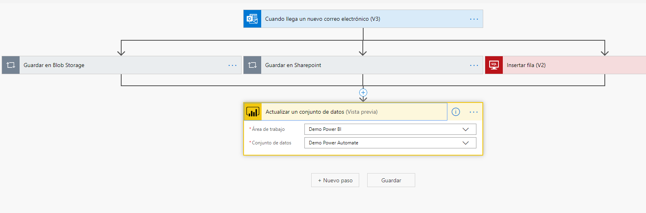
Ejercicio Power Automate

Slide 26
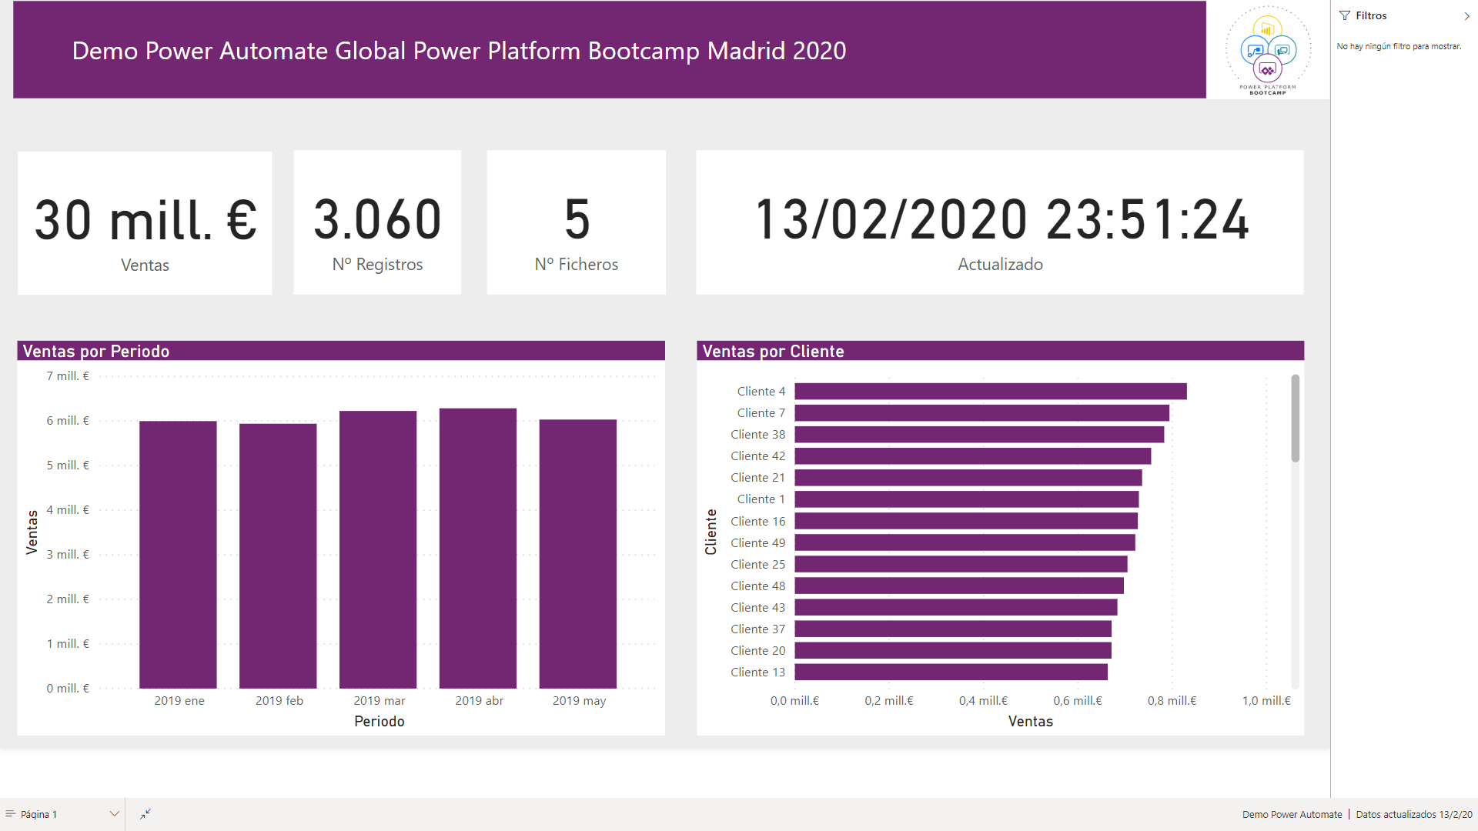
Ejercicio Power Automate

Slide 27
Integración en Power Platform

Slide 28
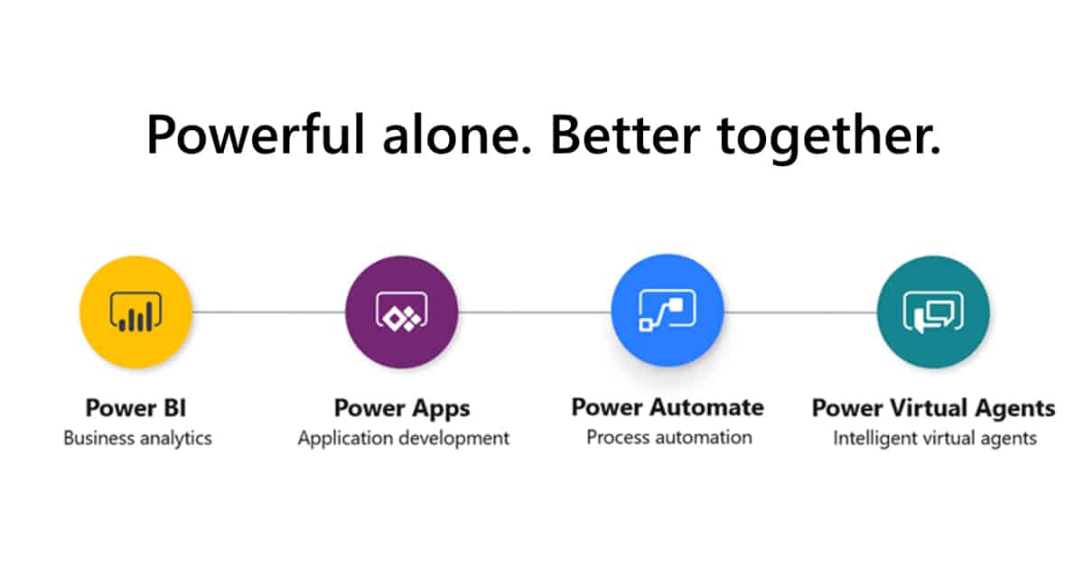

Integración en Power Platform
Fuente: Microsoft

Slide 29
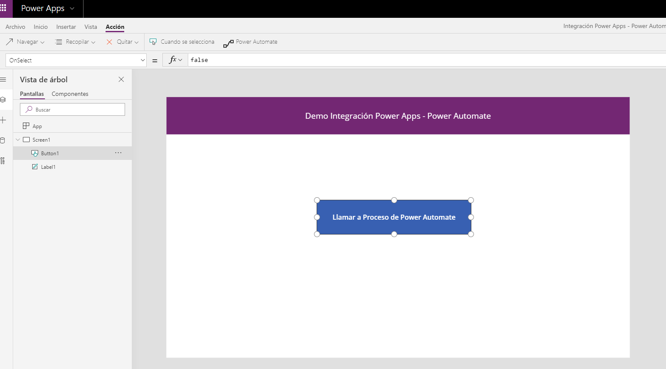
Integración Power Apps – Power Automate

Slide 30
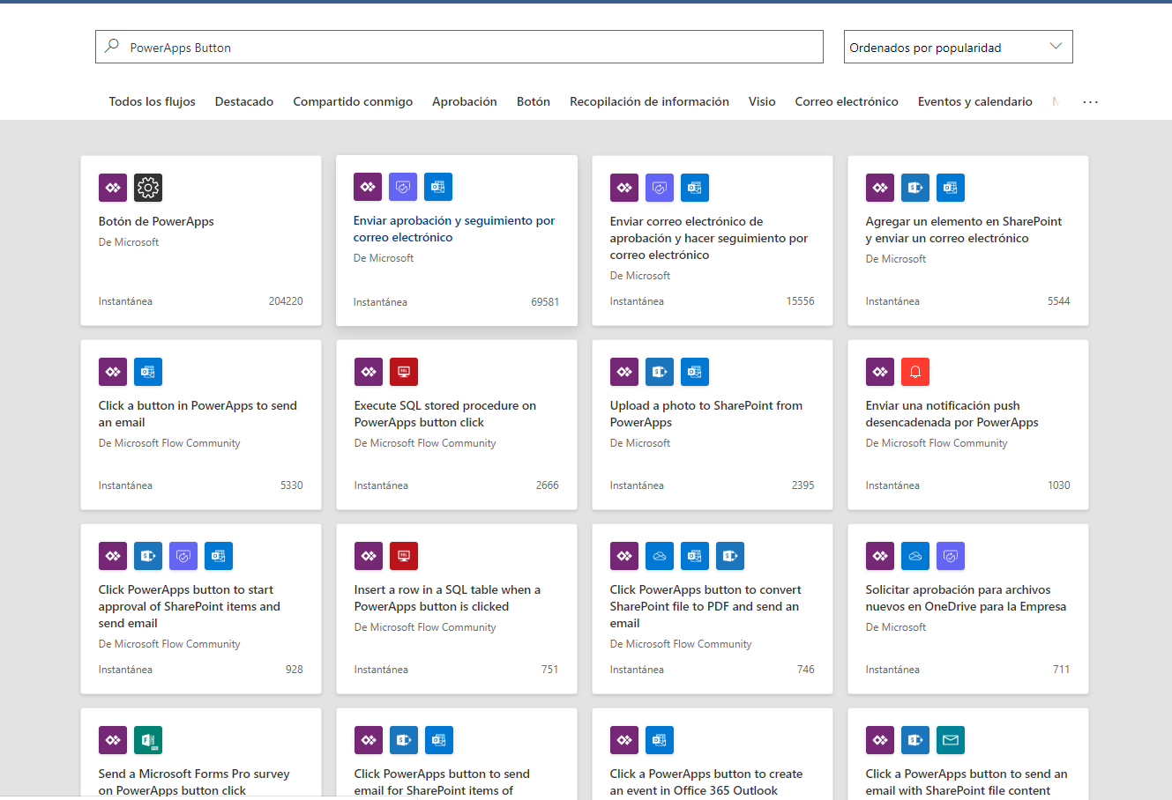
Integración Power Apps – Power Automate

Slide 31
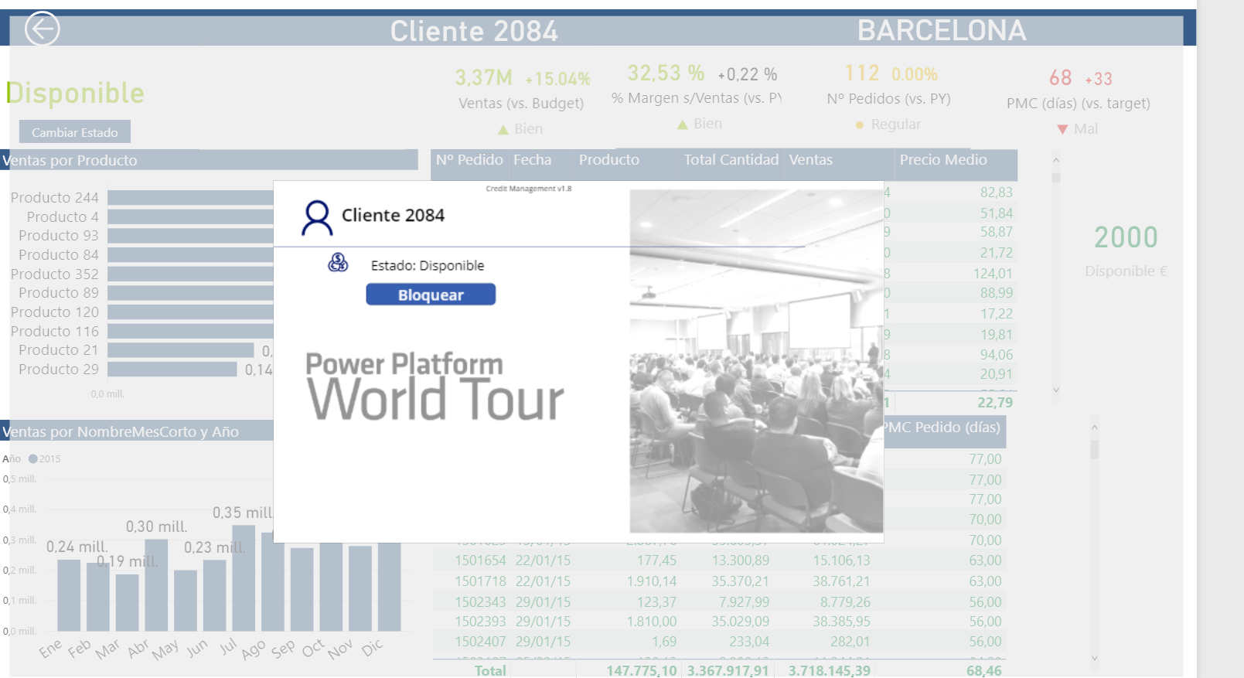
Integración Power BI – Power Apps

Slide 32
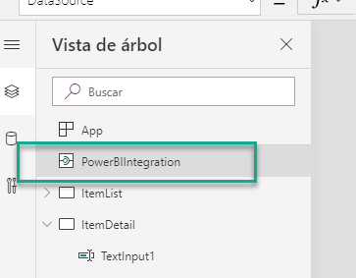
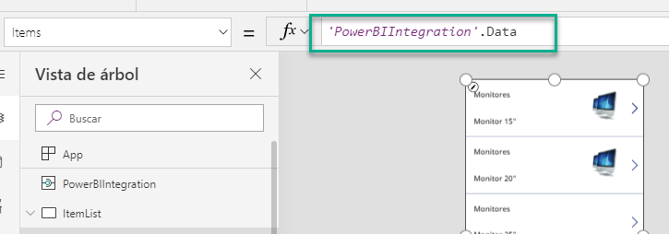
Integración Power BI – Power Apps

Slide 33
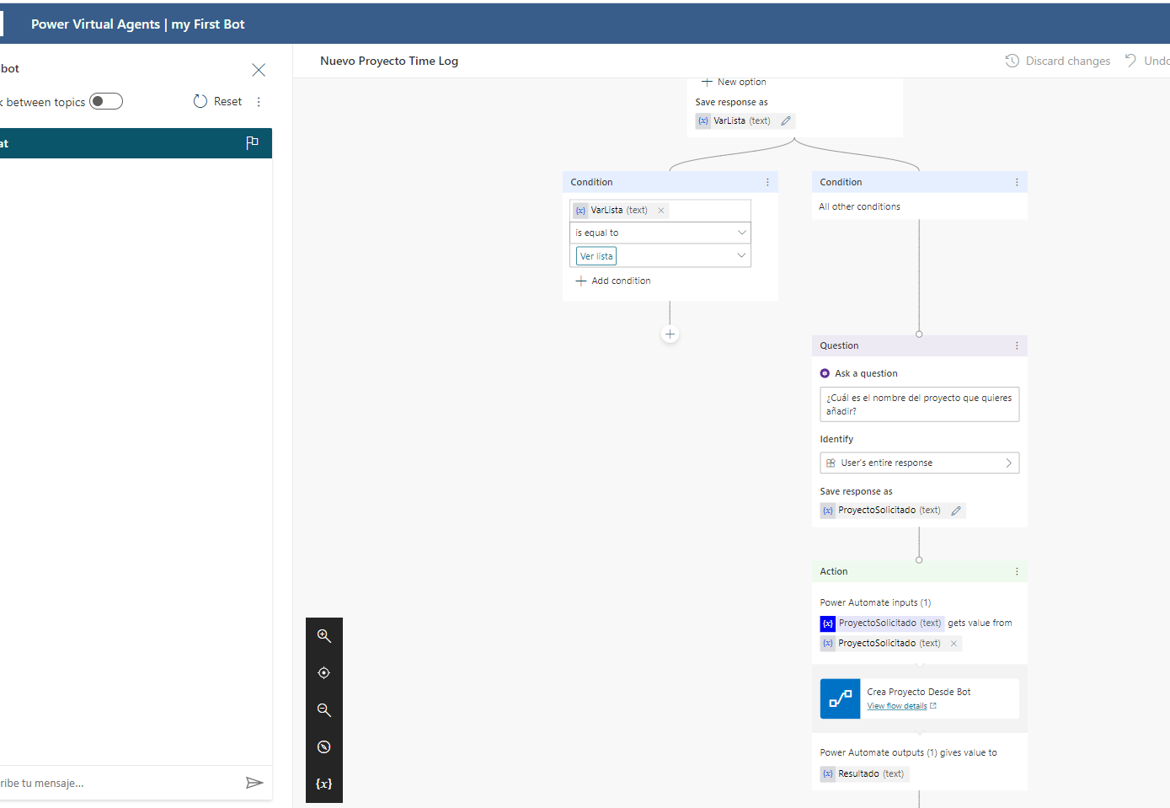
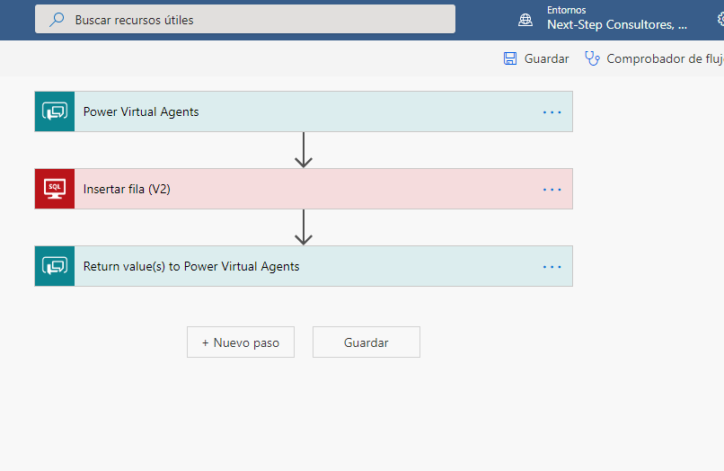
Power Virtual Agent – Power Automate

Slide 34
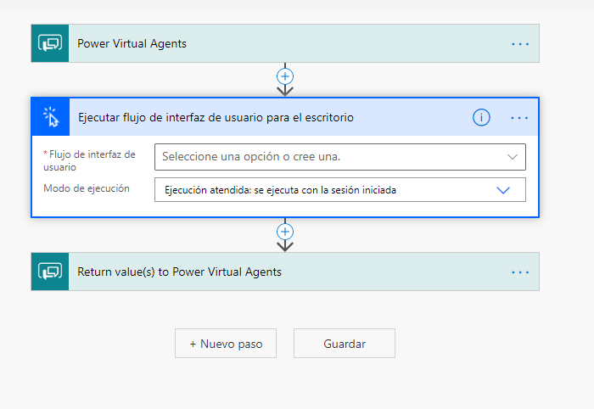
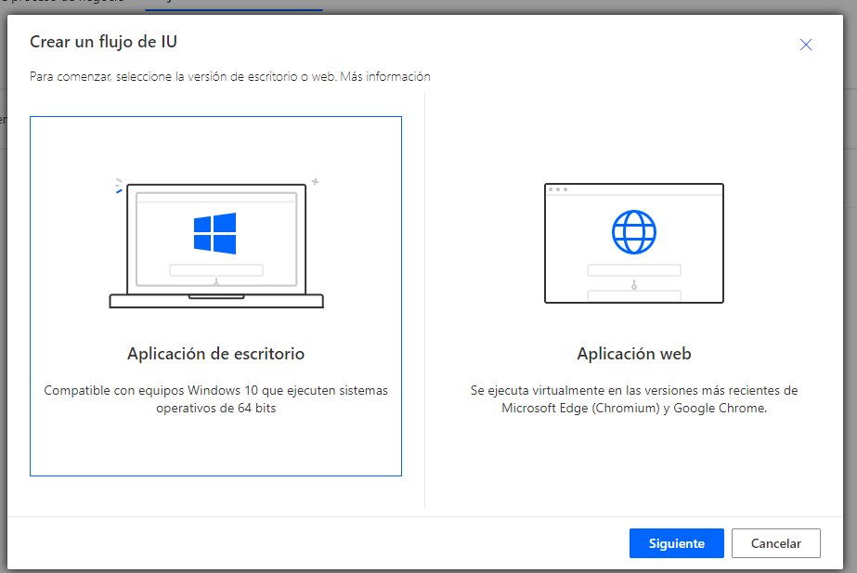
Power Virtual Agent – Power Automate

Slide 35
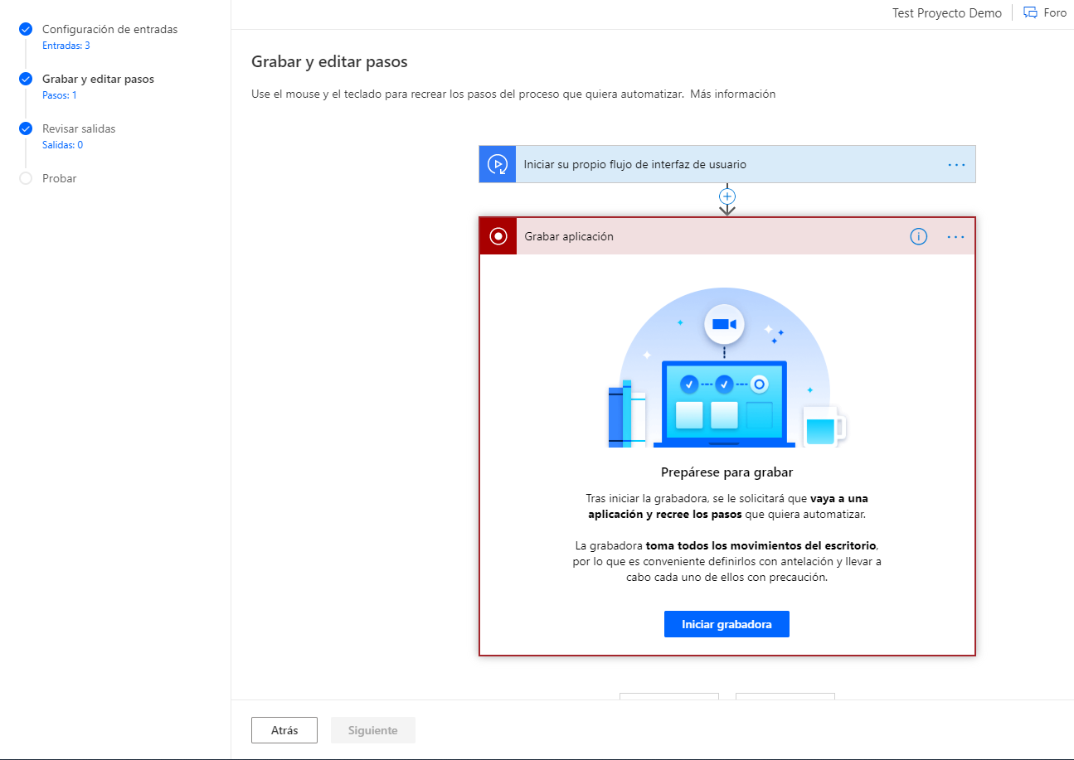
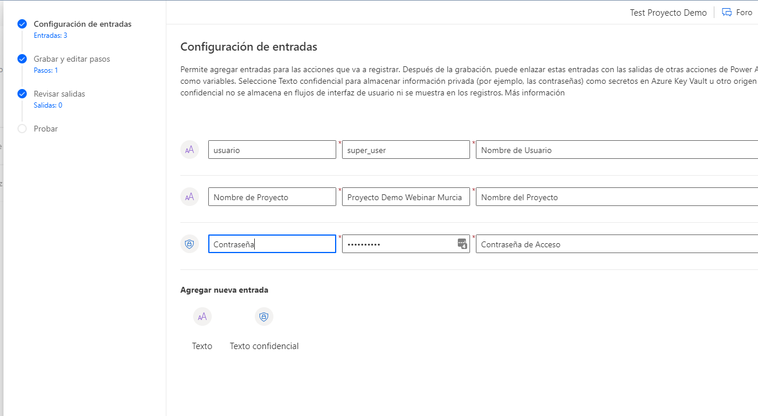
Power Virtual Agent – Power Automate

Slide 36
Recursos

Slide 37

Canal de Youtube Power Platform España
https://www.youtube.com/channel/UCkqay02p7E15AzFLsiCYYRA

Slide 38
Enlaces
Documentación Power BI https://docs.microsoft.com/es-es/power-bi/ Documentación Power Query https://docs.microsoft.com/es-es/power-query/ Documentación Power Virtual Agents https://docs.microsoft.com/es-es/power-virtual-agents/ Documentación Common Data Service https://docs.microsoft.com/es-es/powerapps/maker/common-data-service/data-platform-intro Github (materiales de las sessiones) https://github.com/sugcat/power-platform-spain/tree/master/materiales-sesiones
Micrososft Learn Power Platform https://docs.microsoft.com/es-es/learn/powerplatform/ Documentación Power Platform https://docs.microsoft.com/es-es/power-platform/ Documentación Power Apps https://docs.microsoft.com/es-es/powerapps/ Documentación Power Automate https://docs.microsoft.com/es-es/power-automate/

Slide 39
Conclusiones

Slide 40

Conclusiones
Power Platform está pensado para mejorar la productividad en las empresas y promueve su o su uso a perfiles no exclusivamente técnicos
La integración entre componentes de Power Platform enriquece nuestras soluciones.
Debemos ampliar nuestros conocimientos para analizar correctamente el escenario antes de elegir la(s) herramienta adecuada(s): “The right tool for the right thing”

Slide 41
Preguntas?

Slide 42
Muchas gracias

